Slide 1
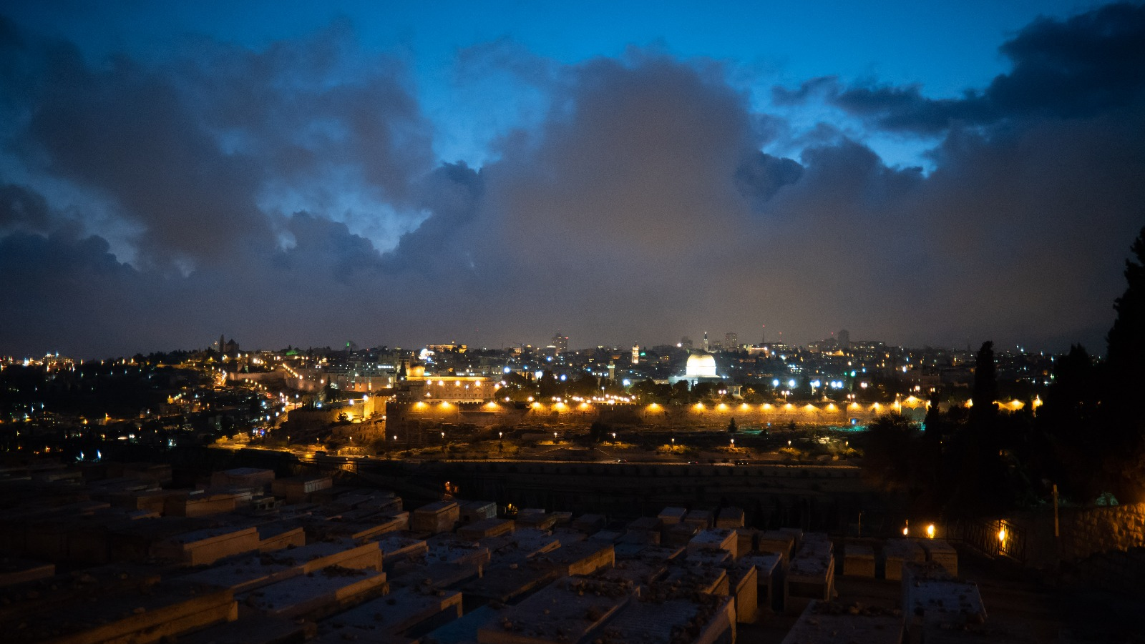
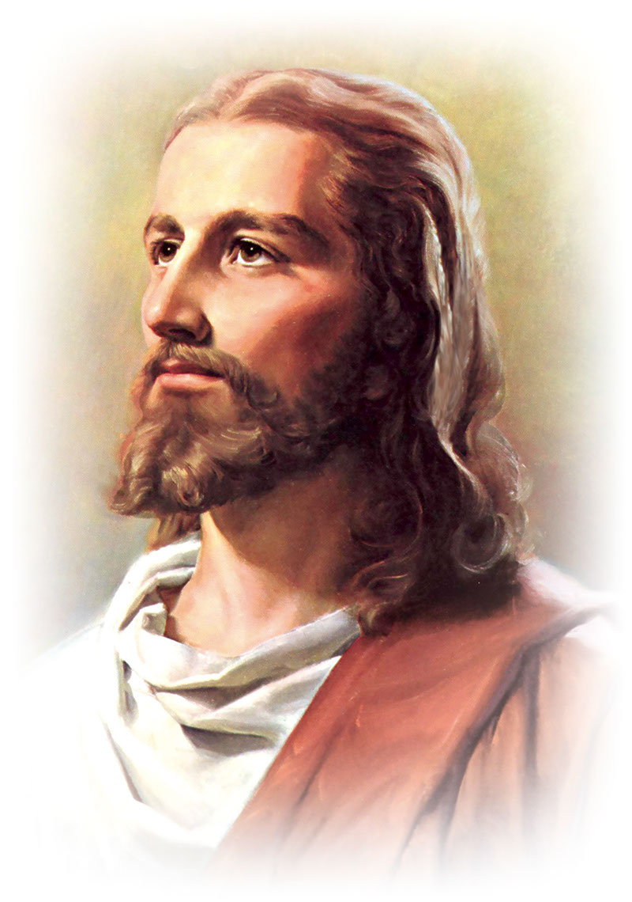
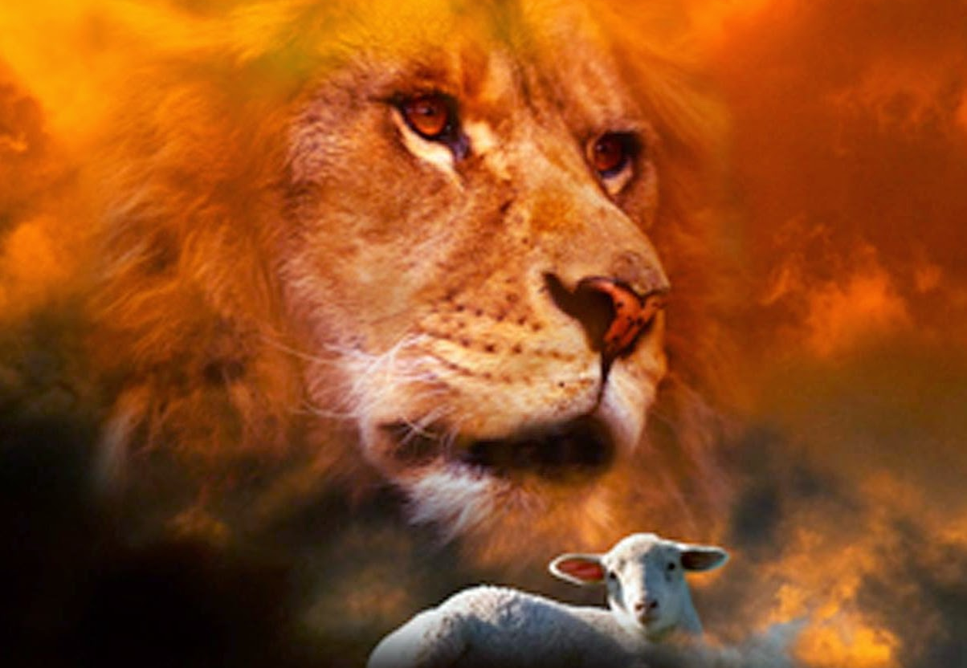


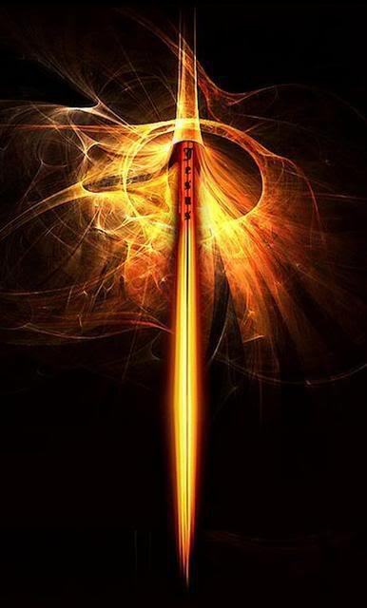
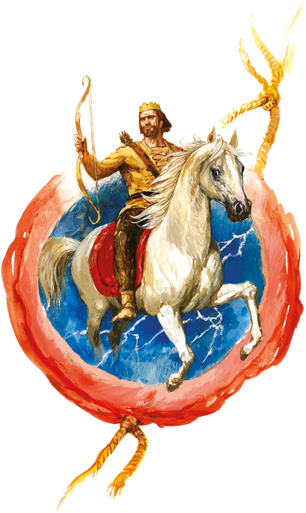



“La iglesia de Dios en el Apocalipsis”
El futuro revelado en el Apocalipsis
10
Notes:
La décima conferencia sobre el Apocalipsis lleva por título: “La iglesia de Dios en el Apocalipsis”. Como cada noche, esta conferencia está presenta por el evangelista Pablo Hunger.
Desde Georgia, USA, con nosotros el evangelista Pablo Hunger.
Que la paz de Dios sea con todos los amigos presentes. Me alegra que podemos estudiar un capítulo más sobre el importante libro del Apocalipsis.

Slide 2
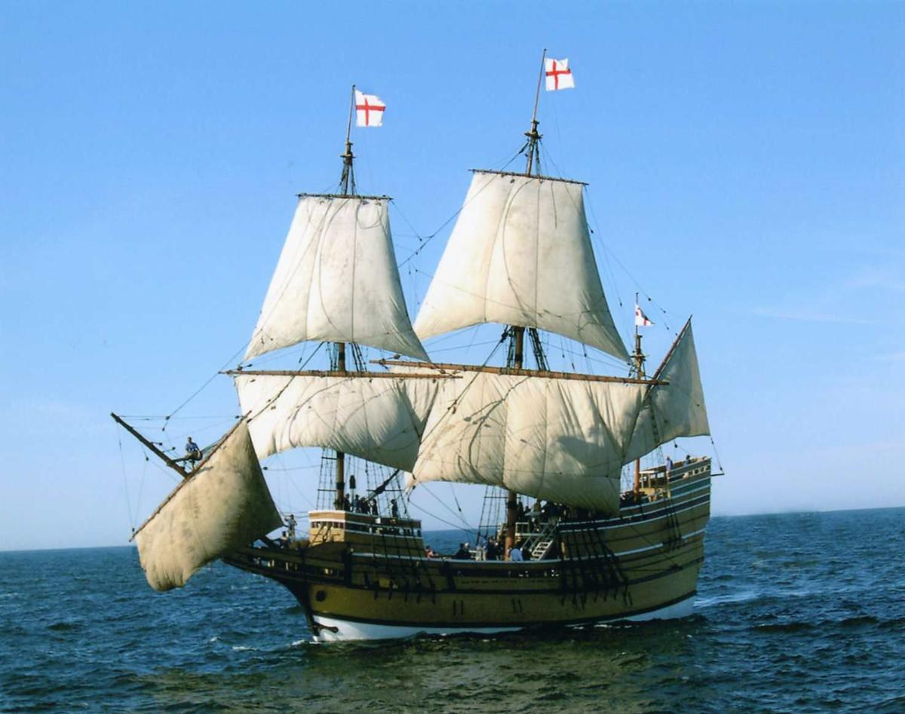

Notes:
Quisiera iniciar con la experiencia del Mayflower.
El Mayflower era un barco inglés que transportó a los primeros cristianos puritanos ingleses, conocidos hoy como los Peregrinos, de Plymouth, Inglaterra al Nuevo Mundo en 1620. El barco se ha convertido en un ícono cultural en la historia de los Estados Unidos. Los Peregrinos firmaron el Pacto de Mayflower antes de abandonar el barco y establecer la Colonia de Plymouth, un documento que estableció una forma rudimentaria de democracia en la que cada miembro contribuye al bienestar de la comunidad y en donde puede practicar la fe libremente.
En la lista de los pasajeros a bordo del Mayflower durante su viaje transatlántico del 6 de septiembre al 9 de noviembre de 1620, 37 eran miembros de la congregación separatista de Leiden que buscaba crear una base de cristianismo en el Nuevo Mundo.

Slide 3
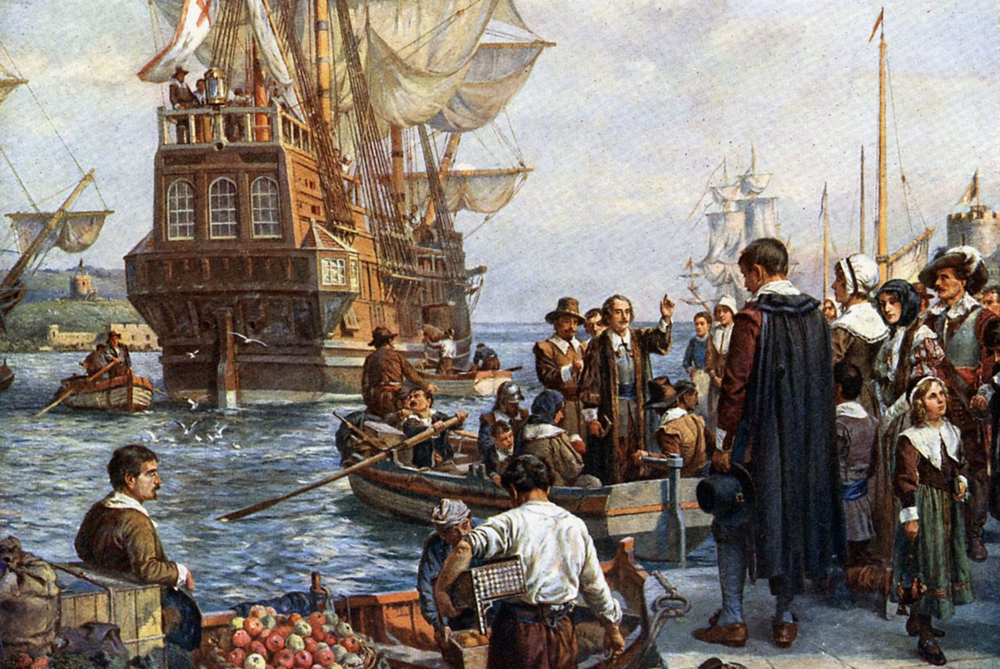
Notes:
A principios del siglo XVII, miles de puritanos ingleses se establecieron en Norteamérica, principalmente en Nueva Inglaterra. Los puritanos eran generalmente miembros de la Iglesia de Inglaterra que creían que la Iglesia de Inglaterra estaba insuficientemente reformada, conservando demasiadas raíces doctrinales católicas, y que, por lo tanto, se oponían a las enseñanzas de la Palabra de Dios. Debido a sus posiciones eran perseguidos por la Iglesia y el descubrimiento del nuevo mundo abrió una nueva posibilidad de practicar la fe sin la presión de la Iglesia de Inglaterra.
Los peregrinos establecieron la colonia de Plymouth en 1620. La mayoría de los puritanos que emigraron a América del Norte llegó en la década de 1630-1640 en lo que se conoce como la Gran Migración.

Slide 4
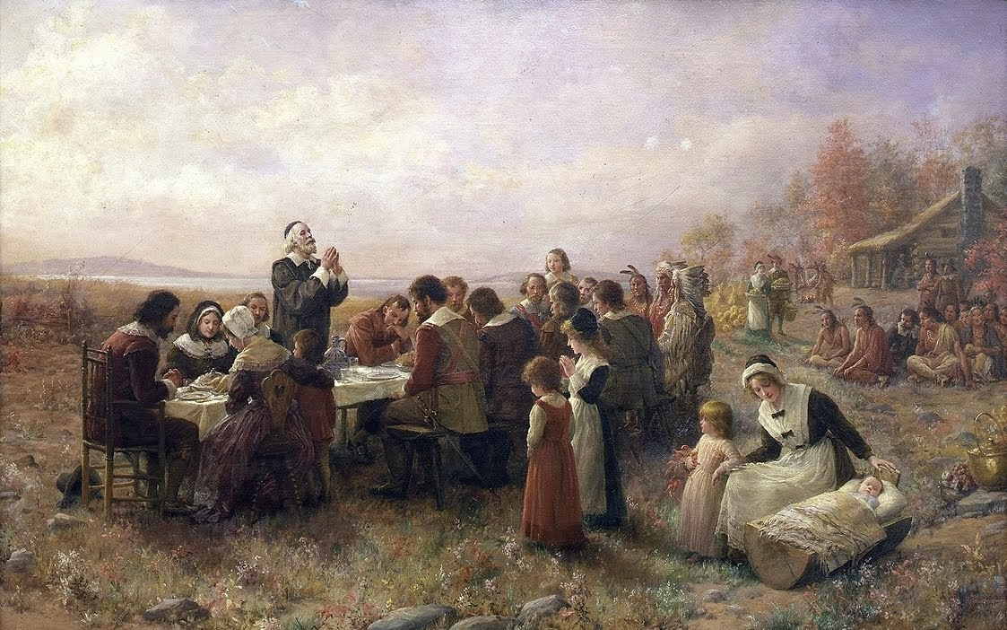
Notes:
El descubrimiento del nuevo mundo ayudó a los creyentes fieles que en Europa durante la Edad Media sufrían persecuciones y muerte, quienes encontraron un refugio y un lugar para adorar a Dios con mayor libertad.
Tal como lo hemos visto, una buena parte de los primeros colonos de Estados Unidos eran creyentes que huían del viejo mundo para poder practicar su fe libremente.

Slide 5
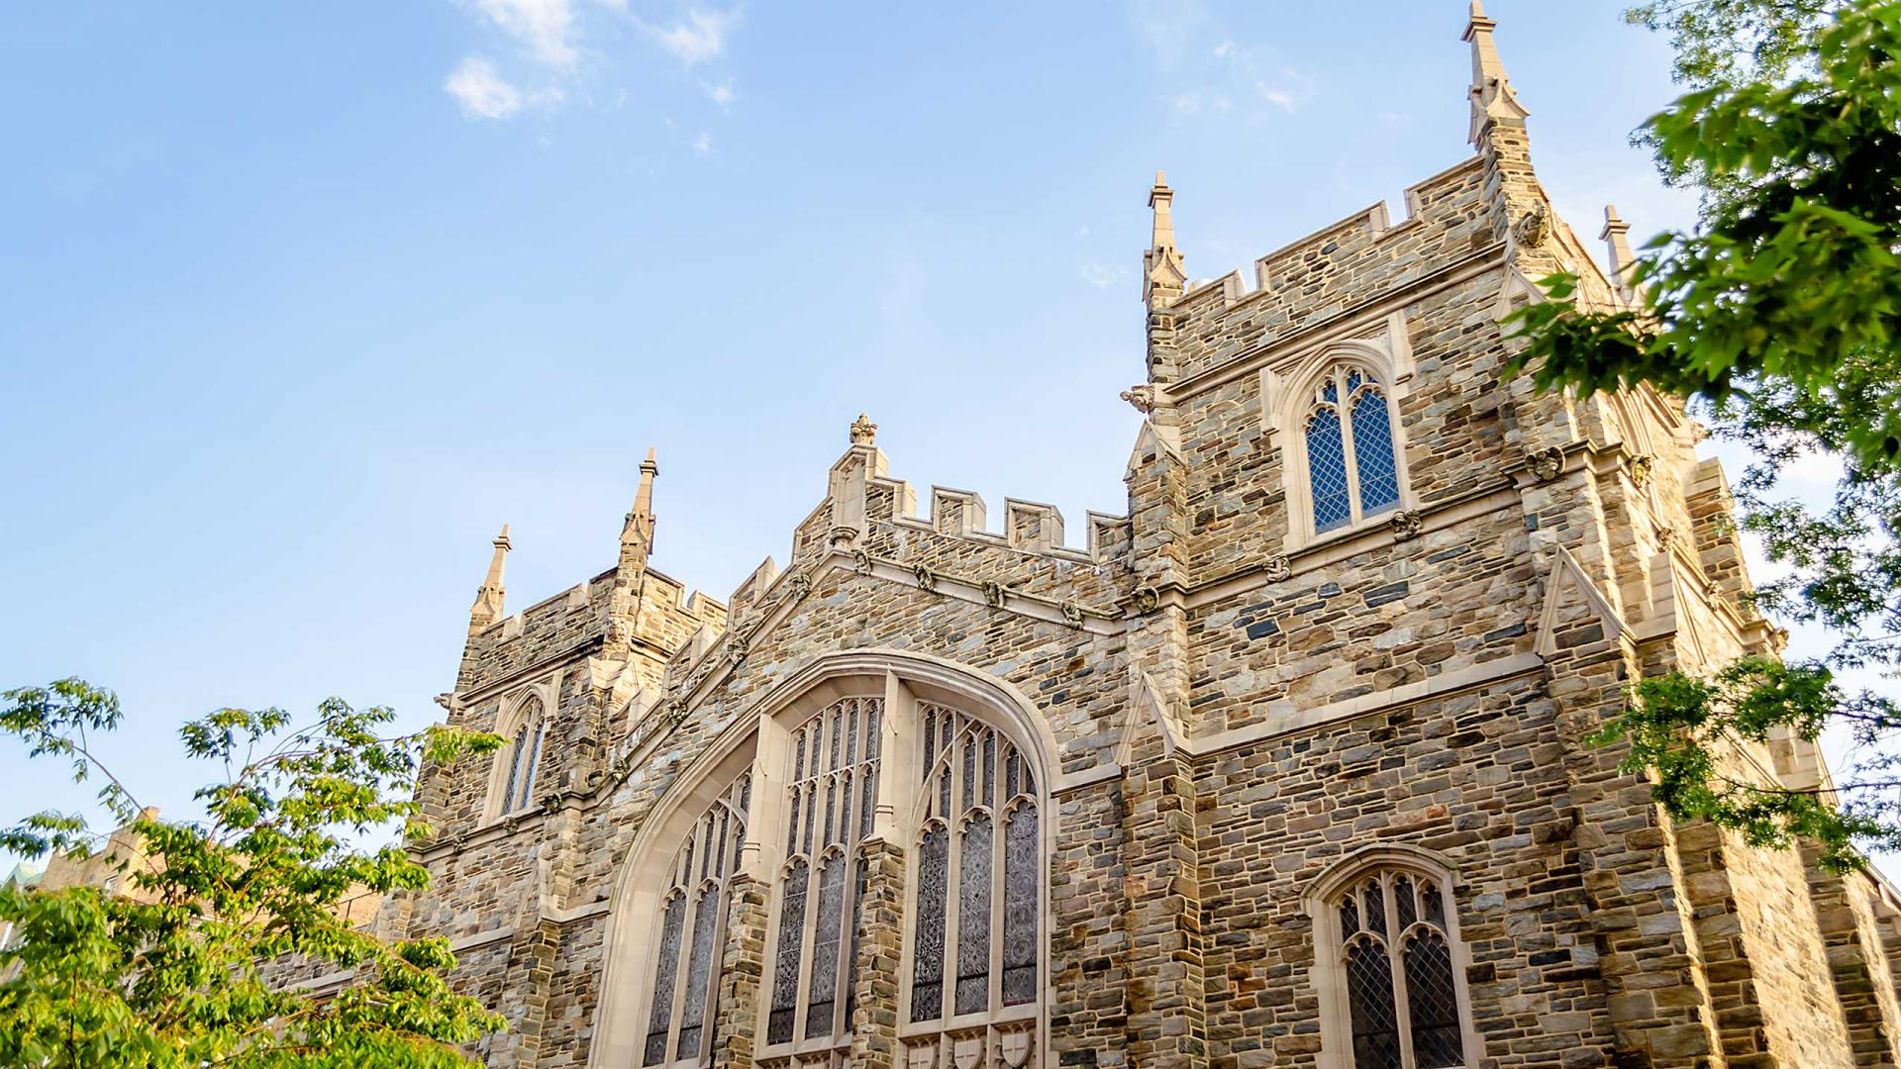

Iglesia…
Notes:
Esta experiencia también la encontramos en el libro del Apocalipsis y muy ligada a la Iglesia de Dios.
Al pronunciar la palabra iglesia, rápidamente nuestra imaginación se une a edificios en los cuales las personas se reúnen para adorar a Dios. Podemos imaginarlas altas, bajas, grandes, chicas, bellas o no tanto. Otros asumen la palabra iglesia con una denominación y cada vez que se refieren a sí mismos se titulan “La Iglesia”, así, con mayúscula.

Slide 6
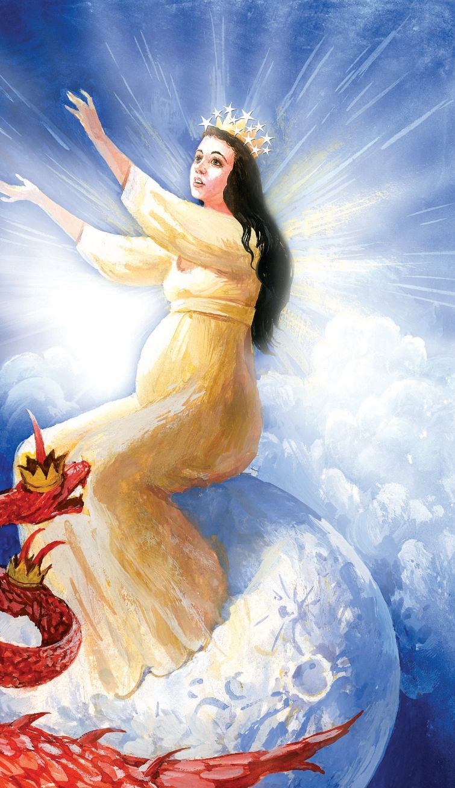
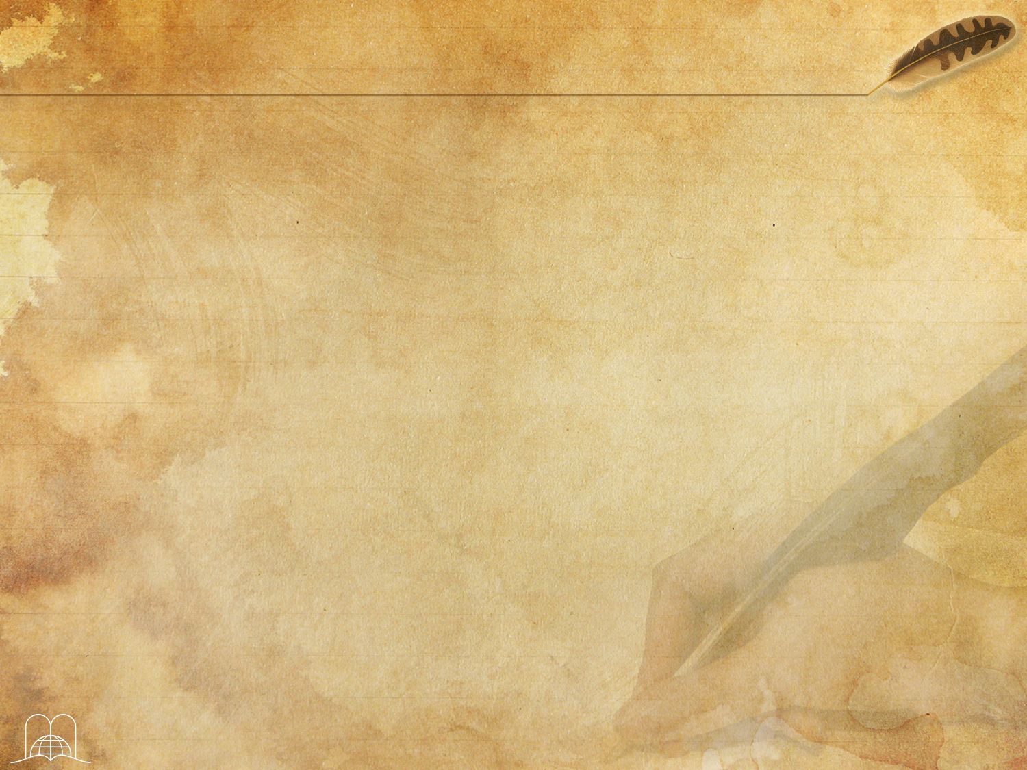
Apocalipsis 12:1
Apareció en el cielo una gran señal: una mujer vestida del sol, con la luna debajo de sus pies, y sobre su cabeza una corona de doce estrellas.
Notes:
El libro del Apocalipsis también tiene una descripción de Iglesia. La encontramos en Apocalipsis capítulo 12.
Apocalipsis 12:1 dice: “Y apareció en el cielo una gran señal; una mujer vestida del sol, y la luna debajo de sus pies, y sobre su cabeza una corona de doce estrellas”.
Como hemos visto hasta ahora, el Apocalipsis está cargado de símbolos cuyas características ilustran o describen ciertas cualidades o virtudes que se quieren resaltar de lo simbolizado. Hemos visto que cada símbolo representa maravillosamente a la perfección la historia o condición de cada elemento descrito. Por eso, al estudiar a esta mujer descrita en el texto, encontraremos las características que nos señalarán a la iglesia de Dios.

Slide 7

Efesios 5:25-27
Maridos, amad a vuestras mujeres, así como Cristo amó a la iglesia, y se entregó a sí mismo por ella, para santificarla, habiéndola purificado en el lavamiento del agua por la palabra, a fin de presentársela a sí mismo, una iglesia gloriosa, que no tuviese mancha ni arruga ni cosa semejante, sino que fuese santa y sin mancha.
Notes:
En el libro de Efesios 5:25-27 dice: “Maridos, amad a vuestras esposas, así como Cristo amó a la iglesia, y se entregó a sí mismo por ella; para santificarla limpiándola en el lavamiento del agua por la palabra, para presentársela gloriosa para sí, una iglesia que no tuviese mancha ni arruga, ni cosa semejante; sino que fuese santa y sin mancha”.
Desde el Antiguo Testamento e incluyendo el Nuevo, la relación entre Dios y su pueblo se ha comparado con la relación entre el de un esposo y una esposa. Por ello el símbolo de una mujer representa las características o virtudes de la iglesia.
¡Qué bello saber que Dios nos ama tanto, y que lo ejemplificó a través de este pacto de amor!

Slide 8
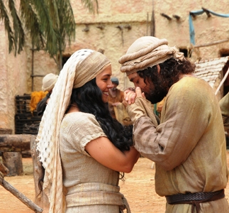
Oseas 2:19-20
“Y te desposaré conmigo para siempre; te desposaré conmigo en justicia, y juicio, en compasión, y en misericordias.
Y te desposaré conmigo en fe, y conocerás a Jehová”.
Notes:
Oseas 2:19-20 “Y te desposaré conmigo para siempre; te desposaré conmigo en justicia, y juicio, en compasión, y en misericordias. Y te desposaré conmigo en fe, y conocerás a Jehová”.

Slide 9
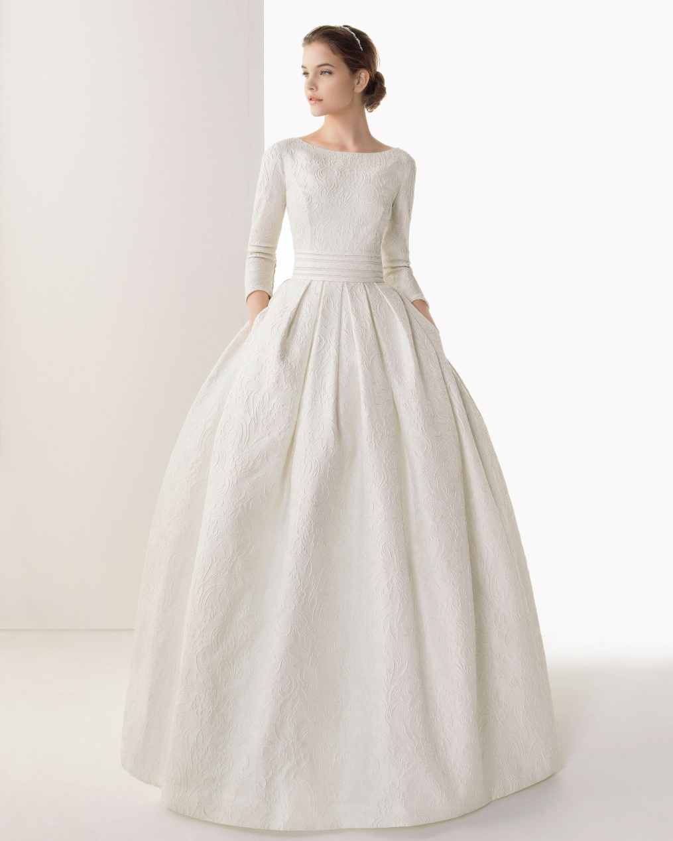
2 Corintios 11:2
Porque os celo con celo de Dios; pues os he desposado con un solo esposo, para presentaros como una virgen pura a Cristo.
Notes:
Jesús, el esposo, siendo la cabeza de la Iglesia, que es la esposa, la cuida y vela por ella, se goza y como menciona en 2 corintios 11:2 “Porque os celo con celo de Dios; porque os he desposado a un esposo, para presentaros como una virgen pura a Cristo”.

Slide 10

Ahora, si una mujer representa a una iglesia, ¿cuántas iglesias son de Cristo?
Notes:
Ahora, si una mujer representa a una iglesia, ¿cuántas iglesias son de Cristo?

Slide 11
Cantares 6:8, 9
Sesenta son las reinas, y ochenta las concubinas, Y las doncellas sin número; Mas una es la paloma mía, la perfecta mía; Es la única de su madre, La escogida de la que la dio a luz. La vieron las doncellas, y la llamaron bienaventurada; Las reinas y las concubinas, y la alabaron.
Notes:
En Cantares 6:8-9 dice: “Sesenta son las reinas, y ochenta las concubinas, y las doncellas sin número. Mas una es la paloma mía, la perfecta mía; es la única de su madre, la preferida de la que la engendró. La vieron las doncellas, y la llamaron bienaventurada; las reinas y las concubinas, y la alabaron”.
La Biblia nos revela a aquella escogida que es pura y sin mancha, o sea, que no se ha contaminado con doctrinas falsas, costumbres, que lleva el estandarte de la verdad y los mandamientos en medio de su corazón, que se destaca por su integridad sobre las demás y que hace la voluntad de Dios. ¡Qué hermoso saber que Dios tiene su Iglesia, y que ella lleva un mensaje y una misión para transmitir al mundo!

Slide 12
Notes:
Según lo que leímos en Apocalipsis, esta mujer está vestida del sol, parada en la luna y otras características más. ¿Qué representa todo esto?

Slide 13
Características identificativas:
Vestida del sol. Éste representa a Cristo, el “Sol de justicia” (Malaquías 4:2).
La luna debajo de sus pies. Este símbolo representa que la iglesia recibe también la luz del Antiguo Testamento.
Las doce estrellas simbolizan a los doce apóstoles, que son la corona de la iglesia de Cristo.
Notes:
Vestida del sol representa a Cristo como el sol de justicia.
Malaquías 4:2 dice: “Mas a vosotros los que teméis mi nombre, nacerá el Sol de justicia, y en sus alas traerá salud; y saldréis, y creceréis como becerros de cebadero”.
La luna debajo de sus pies representa que la Iglesia del Nuevo Testamento tiene su fundamento en el Antiguo. Como la luna no tiene luz propia sino que refleja la del sol, asimismo, el Antiguo Testamento, no tiene luz propia, sino que brilla porque Cristo le da su luz.
Y las doce estrellas simbolizan a los doce apóstoles, que son la corona de la Iglesia de Cristo.
Efesios 2:20 dice: “Habéis sido edificados sobre el fundamento de los apóstoles y de los profetas, siendo Jesucristo mismo la piedra angular”.
La iglesia cristiana está edificada sobre la justica de Cristo, el Mensaje de la Palabra de Dios y la obra de los apóstoles que llevaron adelante este mensaje a todo el mundo.

Slide 14
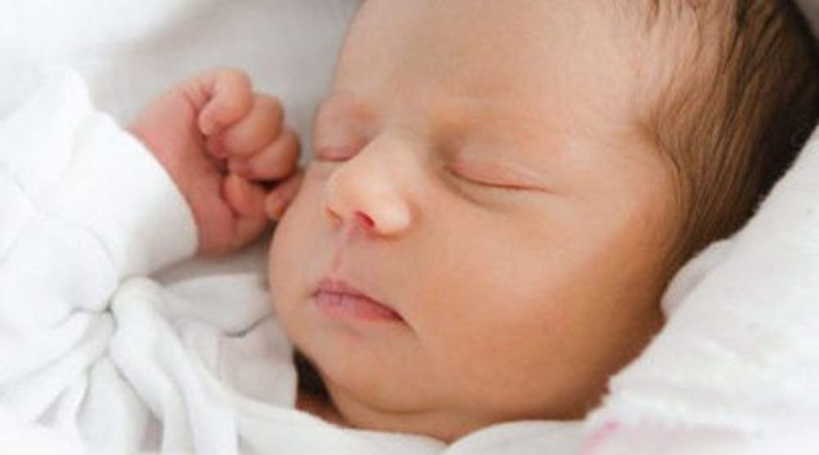
Apocalipsis 12:2, 5
Y estando encinta, clamaba con dolores de parto, en la angustia del alumbramiento. Y ella dio a luz un hijo varón, que regirá con vara de hierro a todas las naciones; y su hijo fue arrebatado para Dios y para su trono.
Notes:
Apocalipsis 12 menciona más detalles de esta mujer o Iglesia de Cristo.
Apocalipsis 12:2 y 5 menciona: “Y estando embarazada, clamaba con dolores de parto, y angustia por dar a luz. Y ella dio a luz un hijo varón, el cual había de regir todas las naciones con vara de hierro; y su hijo fue arrebatado para Dios y para su trono”.

Slide 15
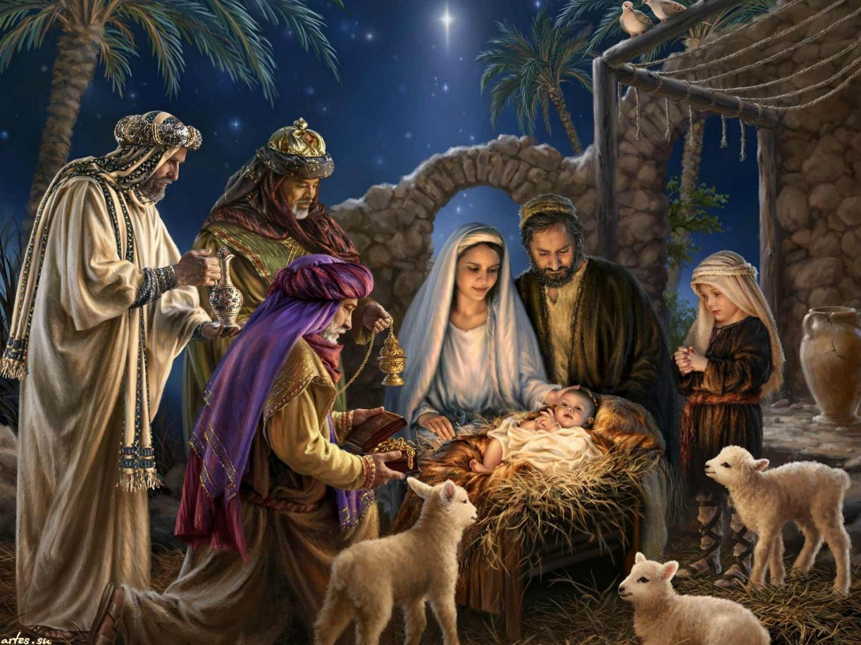
¿Y quién era ese Hijo?
Notes:
¿Y quién era ese Hijo?

Slide 16
Salmos 2:7
Yo publicaré el decreto;
Jehová me ha dicho: Mi hijo eres tú;
Yo te engendré hoy.
Notes:
Salmos 2:7 declara: “Yo publicaré el decreto: Jehová me ha dicho: Mi Hijo eres tú; yo te engendré hoy”.
Ese hijo es Jesús, que fue arrebatado para Dios y para su trono.
Si tomamos en consideración la angustia ocasionada por el viaje y la falta de alojamiento en Belén antes del nacimiento de Cristo, podemos entender la profecía cuando especifica que la mujer tenía angustia en su alumbramiento.

Slide 17
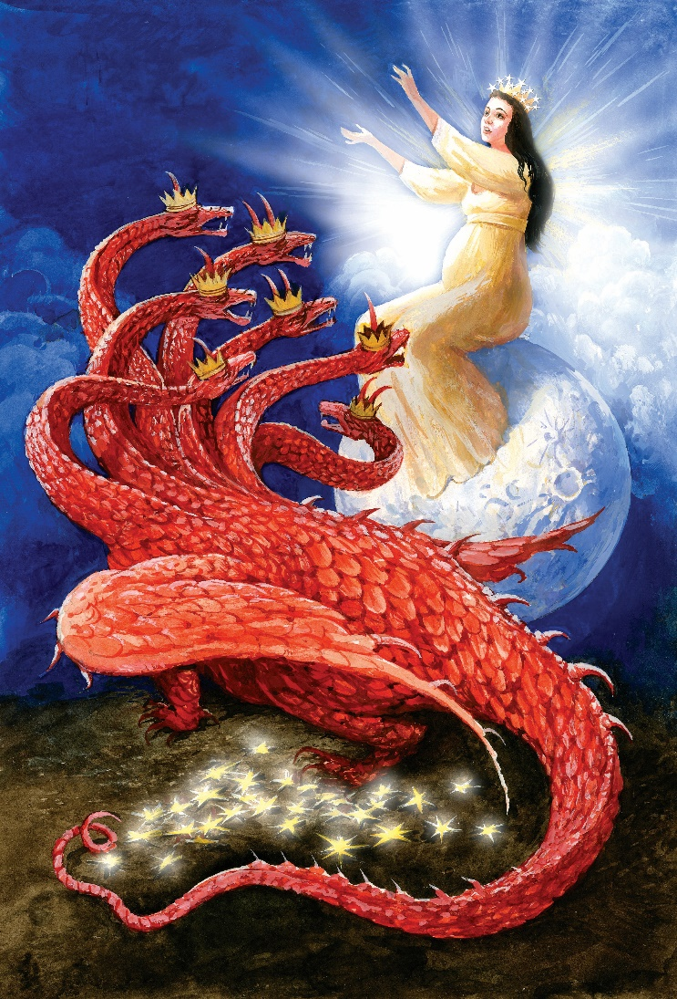
Apocalipsis 12:3, 4
También apareció otra señal en el cielo: he aquí un gran dragón escarlata, que tenía siete cabezas y diez cuernos, y en sus cabezas siete diademas; y su cola arrastraba la tercera parte de las estrellas del cielo, y las arrojó sobre la tierra. Y el dragón se paró frente a la mujer que estaba para dar a luz, a fin de devorar a su hijo tan pronto como naciese.
Notes:
En Apocalipsis 12:3-4 dice: “Y fue vista otra señal en el cielo; y he aquí un gran dragón bermejo, que tenía siete cabezas y diez cuernos, y en sus cabezas siete diademas. Y su cola arrastró la tercera parte de las estrellas del cielo, y las arrojó sobre la tierra. Y el dragón se paró delante de la mujer que estaba para dar a luz, a fin de devorar a su hijo tan pronto como naciese”.
El dragón era Satanás el cual utilizaba al imperio Romano para intentar destruir a Cristo cuando aún era niño, tal como ocurrió con la matanza de niños ordenada por Herodes. ¡Qué interesante saber que el sacrificio de Cristo fue tan grande y que nunca podremos llegar a entender a cabalidad ese gran amor hacia nosotros, que aun desde el vientre de María tuvo que pasar dificultades, y fue perseguido para ser muerto!

Slide 18
Notes:
En este capítulo 12 de Apocalipsis se introduce la persecución que haría Satanás contra Cristo y su Iglesia. Primero, matando los niños en Belén; luego, la persecución del imperio Romano con unos cuatro millones de mártires y luego la persecución por medio de la Inquisición, con unos cinco millones de fieles, los que murieron por su fe.

Slide 19
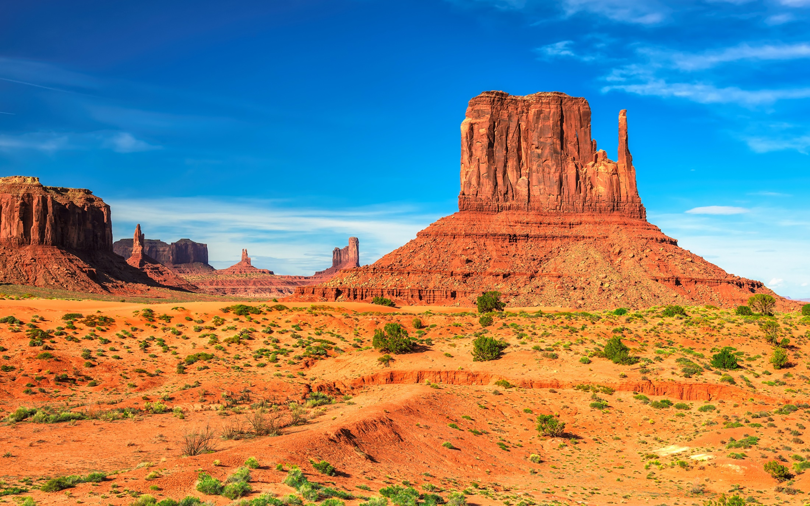
¿Y qué tuvo que hacer la mujer (la iglesia fiel) ante la persecución levantada por Satanás?
Notes:
¿Y qué tuvo que hacer la mujer (la iglesia fiel) ante la persecución levantada por Satanás?

Slide 20
Apocalipsis 12:13-16
Y se le dieron a la mujer las dos alas de la gran águila, para que volase de delante de la serpiente al desierto, a su lugar, donde es sustentada por un tiempo, y tiempos, y la mitad de un tiempo.
Notes:
Apocalipsis 12:14-16 nos dice: “Y fueron dadas a la mujer dos alas de grande águila, para que de la presencia de la serpiente volase al desierto a su lugar, donde es mantenida por un tiempo, y tiempos, y la mitad de un tiempo.

Slide 21
Apocalipsis 12:13-16
Y la serpiente arrojó de su boca, tras la mujer, agua como un río, para que fuese arrastrada por el río. Pero la tierra ayudó a la mujer, pues la tierra abrió su boca y tragó el río que el dragón había echado de su boca.
Notes:
Y la serpiente lanzó de su boca en pos de la mujer agua como un río; a fin de hacer que fuese arrebatada del río. Y la tierra ayudó a la mujer; y la tierra abrió su boca, y sorbió el río, que había lanzado el dragón de su boca”.

Slide 22
Tiempo, y tiempos, y la mitad de un tiempo
1260 DÍAS o AÑOS
SUPREMACÍA PAPAL
538 d. C.
1798 d. C.
Notes:
También nos da indicaciones de cuánto tiempo duraría la persecución atroz que tuvo que sufrir la Iglesia, nos dice que sería por un “tiempo, y tiempos, y la mitad de un tiempo”. Tiempo equivale a un año bíblico, o sea, 360 días. Tiempos, serían 2 años, o sea, 720 días; y medio tiempo, equivale a medio año o 180 días. Si sumamos estos días llegamos a un total de 1260 días. Este mismo periodo lo vemos en el versículo 6. Como hemos visto en un estudio anterior, cada día en la profecía equivale a un año; de modo que fueron 1260 años; comenzando esta persecución en el año 538 y se extendió hasta 1798.

Slide 23
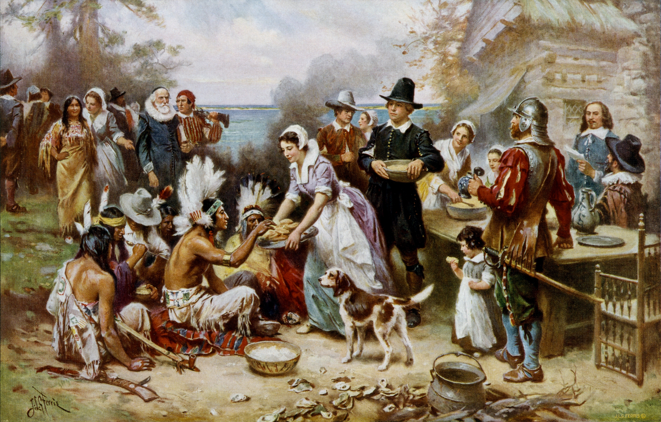
Notes:
Las aguas simbolizan muchedumbres según Apocalipsis 17:15, gente que fue lanzada por Satanás a fin de perseguir a los fieles. Cuando el versículo dice que “la tierra abrió su boca y sorbió el río”, muestra la actitud de la Reforma acaecida en el siglo XVI, que hizo que muchos gobiernos de Europa protegieran la vida de esos perseguidos. Al descubrirse América en 1492, y formarse allí gobiernos en los que existían libertad religiosa, los perseguidos en Europa encontraron en América un lugar de refugio y el impacto de las persecuciones fue menor.
Aquí tenemos la historia que escuchamos al inicio, la del barco Mayflower. Gran parte de los primeros colonos de América fueron creyentes fieles que buscaban un lugar libre para adorar a Dios.
Además, la revolución francesa, un suceso de “la tierra” (pues era atea), puso fin a la supremacía papal y a la persecución.
Así llegamos al período actual, después del año 1798, cuando surgen las organizaciones misioneras que enviarían a predicadores especialmente a África y Asia. Comienza a partir de aquí el deseo de estudiar las profecías y las verdades de Dios.

Slide 24
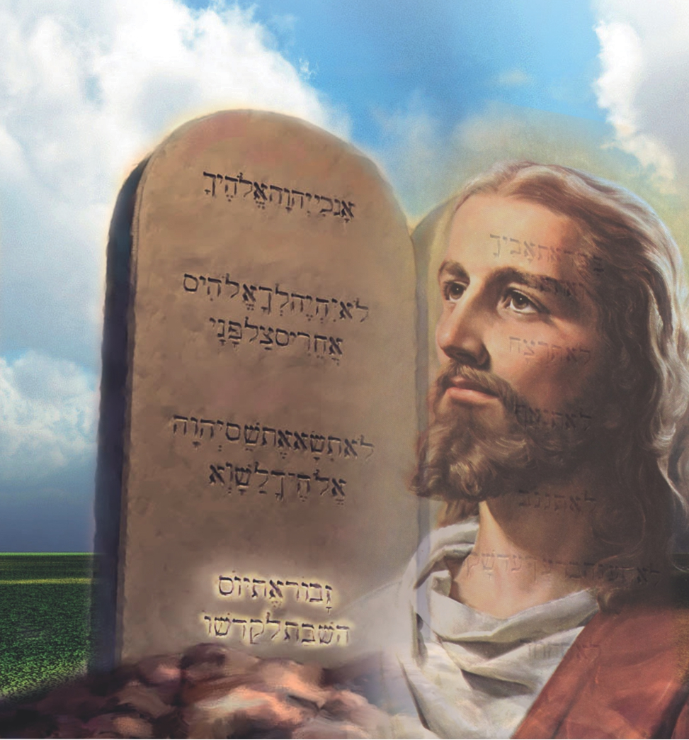
Apocalipsis 12:17
Entonces el dragón se llenó de ira contra la mujer; y se fue a hacer guerra contra el resto de la descendencia de ella, los que guardan los mandamientos de Dios y tienen el testimonio de Jesucristo.
Notes:
El último versículo de este capítulo describe a la Iglesia del fin con sus características, leamos el texto de Apocalipsis 12:17 que dice: “Entonces el dragón se enfureció contra la mujer; y se fue a hacer guerra contra el remanente de la simiente de ella, los cuales guardan los mandamientos de Dios, y tienen el testimonio de Jesucristo”.
La ira de Satanás va contra el remanente, el resto de la mujer. El resto son los últimos, se refiere a la Iglesia del tiempo actual del último tiempo, del final de la historia. Ese resto tiene una identidad con cuatro puntos importantes que la identifican como Iglesia remanente según la profecía que hemos leído. ¡Qué importante es saber que estamos en la verdad y, aunque objeto de la ira de Satanás, nos identificamos como pueblo de Dios!

Slide 25
Cuatro características
Es perseguida
Son un “resto”, es decir pocos
Guardan los mandamientos de Dios.
Tienen el testimonio de Jesucristo
Notes:
Las características que mencionadas aquí son:
1- Es perseguida. “El dragón se enfureció contra la mujer; y se fue a hacer guerra contra el remanente de la simiente de ella…”. Siempre la iglesia fiel a Cristo fue atacada por Satanás, y el medio que más empleó fue precisamente la persecución y el martirio. “¡Ay de los moradores de la tierra y del mar! porque el diablo ha descendido a vosotros con gran ira, sabiendo que tiene poco tiempo” (Apocalipsis 12:12).
La iglesia de Dios respeta las autoridades, pero no se aparta de la verdad, ni hace compromisos con los gobiernos, ni con las falsas doctrinas, ni con el mundo, por eso es perseguida. Así como dice en 2 Timoteo 3:12 “Y también todos los que quieren vivir piadosamente en Cristo Jesús padecerán persecución”.
2- Es un remanente, es decir, pocos;
La escritura dice en Sofonías 3:12: “Y dejaré en medio de ti un pueblo humilde y pobre, el cual confiará en el nombre de Jehová”. Nunca fue una característica de la iglesia de Cristo el ser la mayoría. Siempre fueron pocos, pobres y despreciados pero fieles.
3- También guarda los mandamientos de Dios. Como hijos de Dios, los miembros de la iglesia de Cristo se caracterizan por guardar y obedecer los requerimientos divinos, que están comprendidos en los Diez Mandamientos, tal como están registrados en Éxodo 20:1-17. Al decir: “Guarda los mandamientos”, se comprenden todos ellos. Si una iglesia no guarda uno, por ejemplo, el cuarto, que ordena guardar el sábado, como lo hemos hablado en días pasados; o participa de la guerra, violando el sexto, que prohíbe matar, ya no llena las características de la profecía.
Santiago 2:10 dice: “Porque cualquiera que guardare toda la ley, pero ofendiere en un punto, se hace culpable de todos”.
Además, como dice en 1 Juan 2:4 “El que dice que obedece a Dios y no guarda los mandamientos el tal es mentiroso y la verdad no está en él”. Entonces esta característica es una de la que más distingue al verdadero pueblo de Dios, ya que hoy se presentan muchos argumentando que la ley de Dios ha sido abolida, y que Cristo al morir en la cruz del Calvario cumplió a cabalidad la ley, anulándola, ya no es necesario guardarla, ni obedecerla.
Pero como dice en su palabra: “No penséis que he venido a abrogar la ley y los profetas; no he venido para abrogar, sino a cumplir. Porque de cierto os digo que hasta que pasen el cielo y la tierra, ni una jota ni una tilde pasará de la ley, hasta que todo se haya cumplido” (Mateo 5: 17-18).
4- Además, tiene el testimonio de Jesús que es el Espíritu de Profecía, o sea el don de Dios con instrucciones especiales a la iglesia en este período final de la historia del mundo.
Como dice en Apocalipsis 19:10: “...yo soy consiervo tuyo, y de tus hermanos que retienen el testimonio de Jesús. Adora a Dios; porque el testimonio de Jesús es el espíritu de la profecía”.
Dios nos ha revelado las características de su verdadero pueblo fiel, el remanente que atesora con fervor las palabras de su Señor, que tiene la luz completa y que pone en práctica sus mandatos.

Slide 26
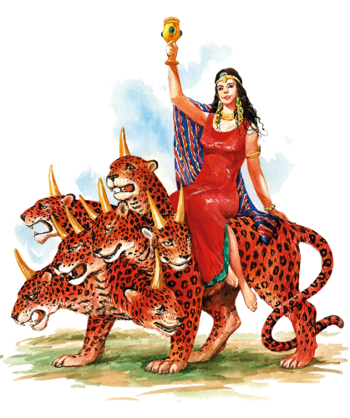
Encontramos también el cuadro de otra mujer, pero que no es pura.
Notes:
Pero en Apocalipsis encontramos también el cuadro de otra mujer, pero que no es pura.

Slide 27
Apocalipsis 17:1-6
Y me llevó en el Espíritu al desierto; y vi a una mujer sentada sobre una bestia escarlata llena de nombres de blasfemia, que tenía siete cabezas y diez cuernos.
Notes:
En Apocalipsis 17:1-6 leemos: “Y me llevó en el Espíritu al desierto; y vi una mujer sentada sobre una bestia escarlata llena de nombres de blasfemia y que tenía siete cabezas y diez cuernos.

Slide 28
Apocalipsis 17:1-6
Y la mujer estaba vestida de púrpura y de escarlata, y adornada con oro, piedras preciosas y perlas, y tenía en su mano un cáliz de oro lleno de abominaciones y de la suciedad de su fornicación; y en su frente un nombre escrito: MISTERIO, BABILONIA LA GRANDE, LA MADRE DE LAS RAMERAS Y DE LAS ABOMINACIONES DE LA TIERRA. Y vi a la mujer embriagada de la sangre de los santos, y de la sangre de los mártires de Jesús; y cuando la vi, quedé maravillado con gran asombro”.
Notes:
Y la mujer estaba vestida de púrpura y de escarlata, y adornada con oro, piedras preciosas y perlas, y tenía en su mano un cáliz de oro lleno de abominaciones y de la suciedad de su fornicación; y en su frente un nombre escrito: MISTERIO, BABILONIA LA GRANDE, LA MADRE DE LAS RAMERAS Y DE LAS ABOMINACIONES DE LA TIERRA. Y vi a la mujer embriagada de la sangre de los santos, y de la sangre de los mártires de Jesús; y cuando la vi, quedé maravillado con gran asombro”.
En contraste con la mujer de Apocalipsis 12 o iglesia pura, Dios revela la existencia de otra mujer o sistema religioso falso que se apartó de la verdad de Dios.

Slide 29
¡Oh almas adúlteras! ¿No sabéis que la amistad del mundo es enemistad contra Dios? Santiago 4:4
Notes:
La Biblia, en Santiago 4:4, declara que la amistad con el mundo es enemistad contra Dios.
Su comunión con la política y gobiernos de este mundo apartándose de los principios bíblicos es denominada fornicación. Le permitió poseer muchas riquezas. Ese cáliz es un símbolo de que sus mensajes o doctrinas no tienen pureza, sino que están mezcladas con tradiciones humanas. Además, se adapta a la situación del momento y a las circunstancias que le rodean. El contenido del cáliz, es su doctrina, la que esparce por el mundo y da a beber a muchas gentes, por eso su nombre es BABILONIA, cuyo significado es confusión.

Slide 30
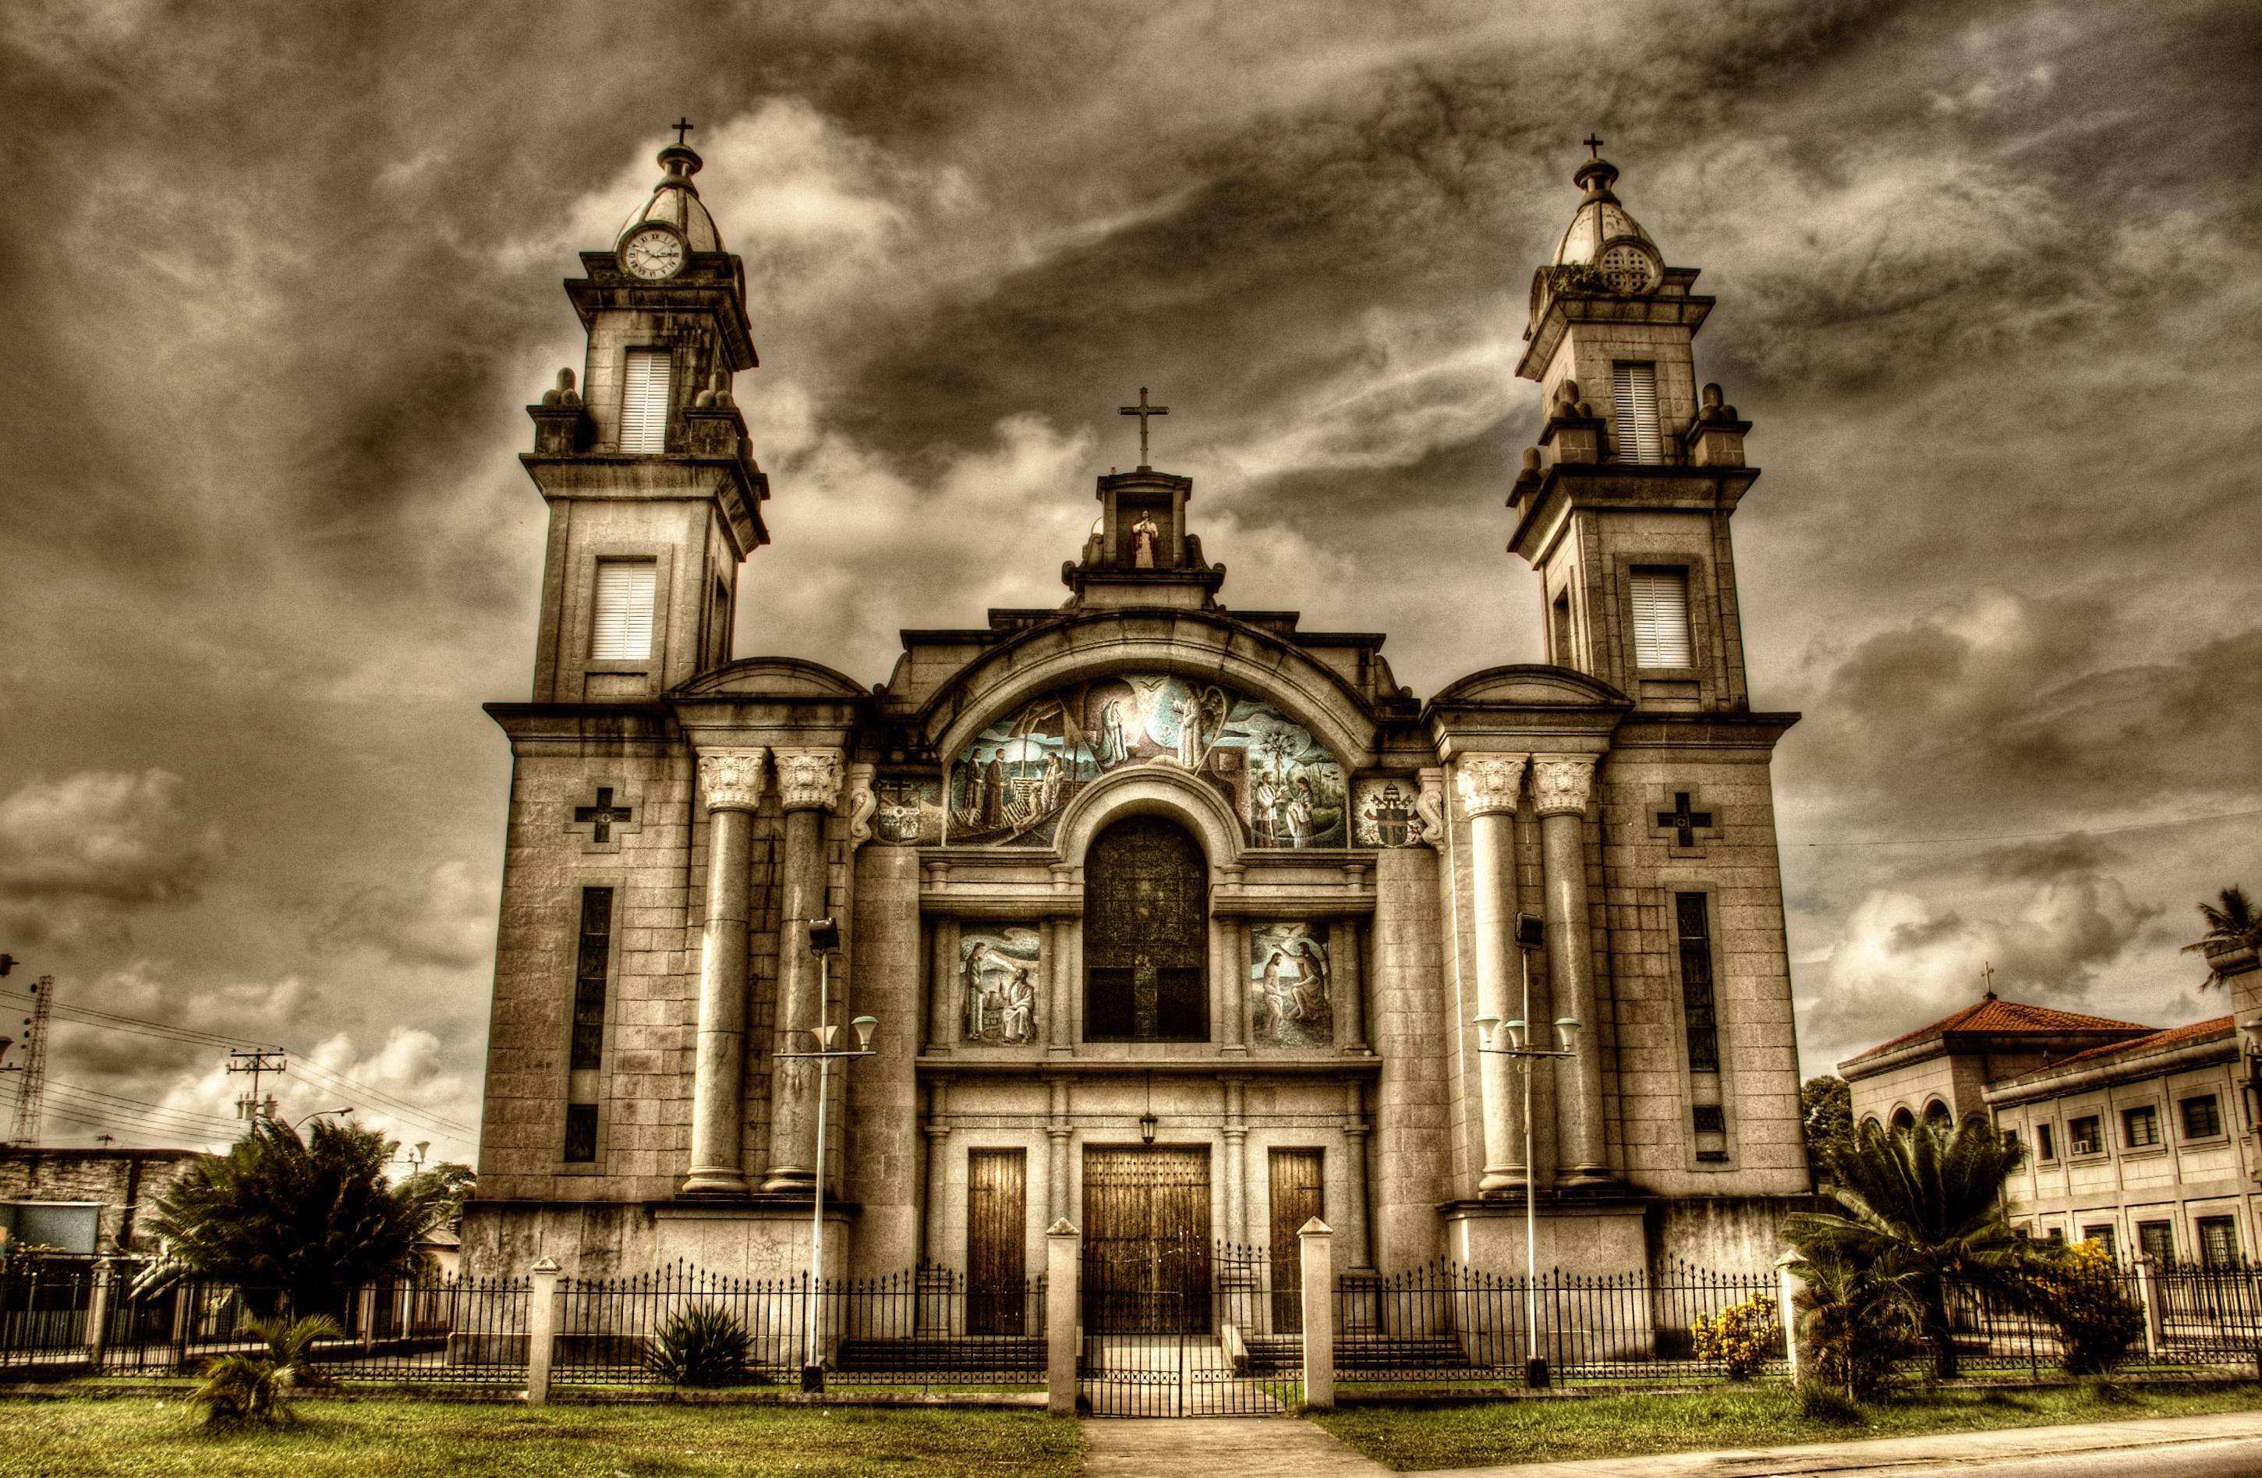
Notes:
Una de las características más notables que definen a esta iglesia apóstata es precisamente el rol desempeñado por la Inquisición en la Edad Media. Sus manos están llenas de la sangre de mártires de Jesús, esto nos hace recordar a la llamada “santa inquisición”, donde fueron torturados y dado muerte a millones de fieles cristianos por leer la biblia y no someterse a la iglesia oficial.
Esta iglesia no está sola. Tiene hijas, u otras iglesias que siguen sus mismos pensamientos, doctrinas o métodos de trabajo.
Por ejemplo, observan el domingo como día de reposo, el cual no tiene fundamento bíblico pero que la iglesia oficial considera como una de sus instituciones, basada en la “Tradición”. Muchos tampoco han entendido lo que la Biblia dice acerca del estado del hombre en la muerte y creen en la inmortalidad del alma doctrina contraria a las enseñanzas de la Biblia, tal como lo hemos visto en noches anteriores.

Slide 31
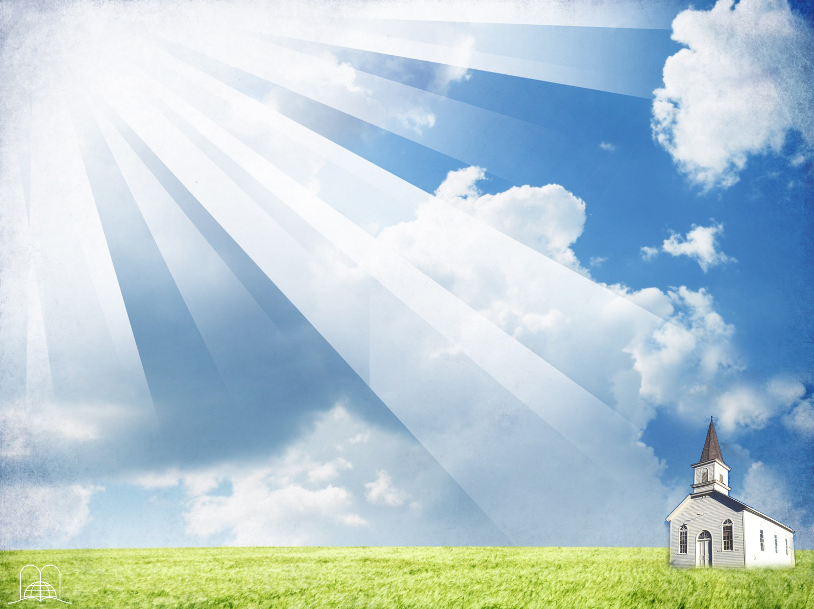
“Sesenta son las reinas, y ochenta las concubinas, Y las doncellas sin número;
Mas una es la paloma mía, la perfecta mía; Es la única de su madre, La escogida de la que la dio a luz. La vieron las doncellas, y la llamaron bienaventurada; Las reinas y las concubinas, y la alabaron.”
Cantares 6:8-9
Notes:
Muchos hablan de la Palabra de Dios pero también mezclan tradiciones y costumbres humanas que no tienen base en las Escrituras y aun opuestas a sus enseñanzas. Tales prácticas ofenden a Dios.
Cantares 6:8-9 dice: “Sesenta son las reinas, y ochenta las concubinas; y las doncellas sin cuento.
Mas una es la paloma mía, la perfecta mía: única es a su madre, escogida a la que la engendró: viéronla las hijas, y llamáronla bienaventurada: las reinas y las concubinas la alabaron”.

Slide 32
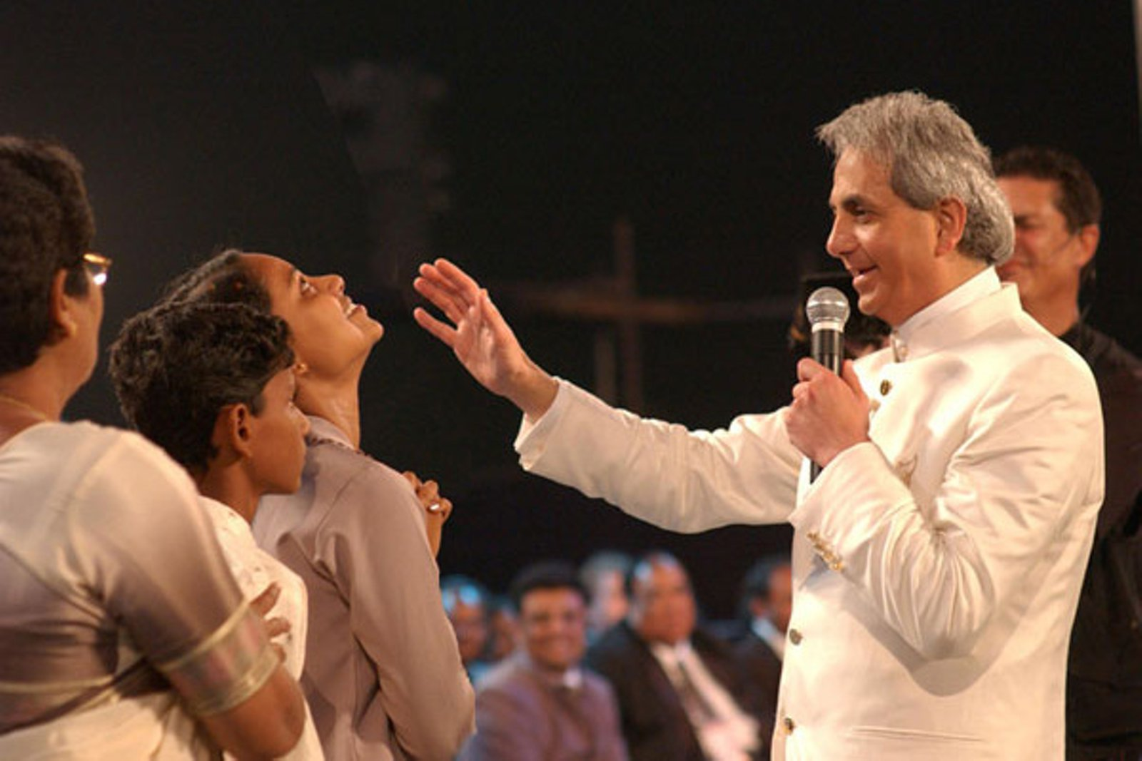
Mateo 7:21
“Muchos me dirán en aquel día: Señor, Señor, ¿no profetizamos en tu nombre, y en tu nombre lanzamos demonios, y en tu nombre hicimos muchos milagros? Y entonces les protestaré: Nunca os conocí; apartaos de mí, obradores de maldad”
Notes:
Aunque hay muchas iglesias que hablan de Dios no todas honran a Dios.
En Mateo 7:21 está registrado que Jesús mismo dijo: “Muchos me dirán en aquel día: Señor, Señor, ¿no profetizamos en tu nombre, y en tu nombre lanzamos demonios, y en tu nombre hicimos muchos milagros? Y entonces les protestaré: Nunca os conocí; apartaos de mí, obradores de maldad”.
Es un gran peligro no estar completamente del lado de la verdad.
Creo que podemos identificar fácilmente a esa iglesia o institución, cuyas características concuerdan con las descritas en Apocalipsis 17. Rica, numerosa, que ha practicado la inquisición y se ha apartado de la Biblia. Sus hijas son todas aquellas que de una manera u otra imitan algunas de sus enseñanzas, por más que no estén en la Biblia.

Slide 33
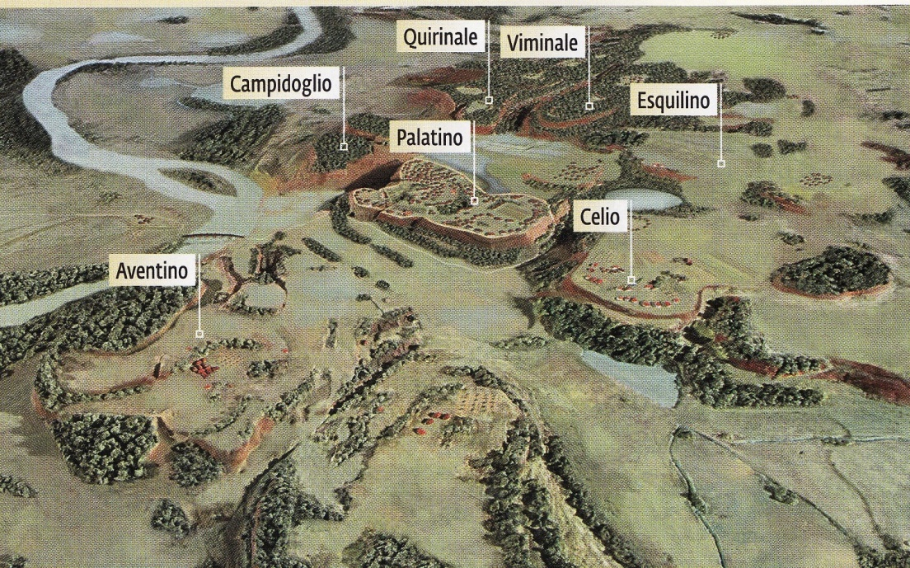
ROMA
La ciudad de los 7 montes
Notes:
En Apocalipsis 17:9 nos da una indicación más. La escritura dice: “Aquí hay sentido que tiene sabiduría. Las siete cabezas, son siete montes, sobre los cuales se asienta la mujer”.
¿Cuál es la ciudad que se asienta sobre los siete montes? Roma es la ciudad de los 7 montes.

Slide 34
Apocalipsis 18:2-4
“Y clamó con fortaleza en alta voz, diciendo: Caída es, caída es Babilonia la grande, y es hecha habitación de demonios, y guarda de todo espíritu inmundo, y guarda de todas aves sucias, y aborrecibles.
Porque todas las naciones han bebido del vino de la ira de su fornicación, y los reyes de la tierra han fornicado con ella, y los mercaderes de la tierra se han enriquecido de la potencia de sus deleites.
Y oí otra voz del cielo, que decía: Salid de ella, pueblo mío, porque no seáis participantes de sus pecados, y que no recibáis de sus plagas”.
Notes:
Apocalipsis 18:2-4 sigue hablando de esta mujer llamada Babilonia y hace un llamado:
“Y clamó con fortaleza en alta voz, diciendo: Caída es, caída es Babilonia la grande, y es hecha habitación de demonios, y guarda de todo espíritu inmundo, y guarda de todas aves sucias, y aborrecibles; Porque todas las naciones han bebido del vino de la ira de su fornicación, y los reyes de la tierra han fornicado con ella, y los mercaderes de la tierra se han enriquecido de la potencia de sus deleites. Y oí otra voz del cielo, que decía: Salid de ella, pueblo mío, porque no seáis participantes de sus pecados, y que no recibáis de sus plagas”.
Aunque la presencia de este poder pueda atraer a los gobiernos, y con sus palabras aparentemente agradar a las masas, si lo que dice no está de acuerdo 100% con la Palabra de Dios, no guía a la sociedad a la vida, sino a la muerte.

Slide 35
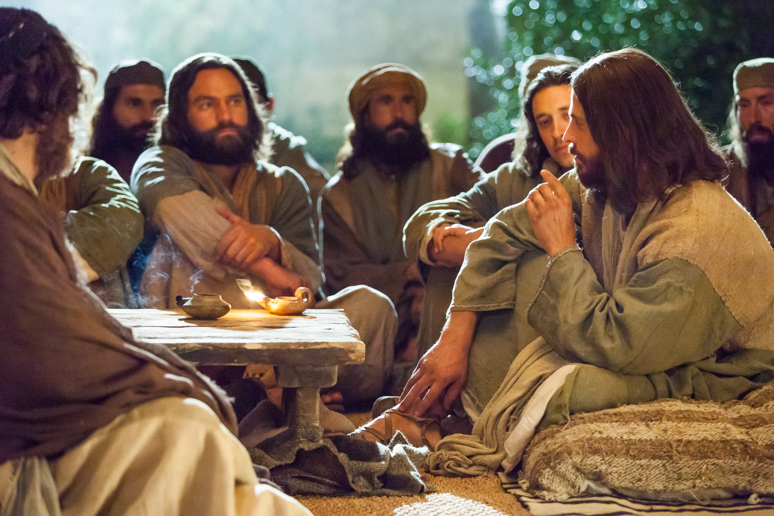
Dios desea derramar estas bendiciones sobre ti
¿Qué harás?
¡Colócate del lado del Señor y de su pueblo!
Notes:
La palabra de Dios hace un claro llamado a salir de este sistema religioso y apartarse de las iglesias que siguen las falsas enseñanzas de este falso sistema y de someterse a los mandamientos de Dios. Jesús está golpeando la puerta de tu corazón y desea que le dejes entrar. Él quiere implantar en tu corazón esa ley de amor y llenarte de su gozo y paz. Dios desea derramar estas bendiciones sobre ti, ¿qué harás? ¡Colócate del lado del Señor y de su pueblo! No rechaces el llamado de Dios y busca a aquel pueblo que es fiel y cumple las características de Apocalipsis 12.
En el cielo no habrá esta división de iglesias y creencias. Si seguimos en la verdad pura, y vivimos según lo que revela la Palabra de Dios, estaremos unidos con la familia de Dios en el cielo. Estaremos ante el instructor celestial, el cual es JESÚS mismo. ¡Qué maravilloso, estar sentados en la gran mesa del cielo junto a Cristo y a todo el pueblo de Dios!
Dios te bendiga ricamente.
Les invito a ponerse de pie y nos dirigiremos a Dios a través de una oración antes de despedirnos.

Slide 36
Próximo tema:
“El Anticristo y el 666 en el Apocalipsis”
Notes:
Hoy hemos escuchado un mensaje profundo con las características de la Iglesia de Dios y del pueblo fiel. No te apartes de la revelación del Apocalipsis.
A la salida pueden solicitar la hoja de repaso del tema estudiado esta noche de la serie de Apocalipsis.
Te invitamos nuevamente para el día de mañana a escuchar otro tema más.
Mañana a la misma hora de hoy disfrutaremos de otro documental de la Serie “Jerusalén, tras las huellas de Jesús”. Visitaremos “Escalinatas romanas, Palacio de Caifás y la iglesia de San Pedro en Gallicantu”.
También escucharemos la Conferencia sobre el fascinante libro del Apocalipsis titulada “El Anticristo y el 666 en el Apocalipsis”.
Te esperamos el día de mañana a la misma hora de hoy. No te pierdas el programa. Te esperamos junto con tu familia y tus amistades.
¡Que Dios te bendiga ricamente y hasta mañana!

Slide 37



labibliatienerazón.org
info@labibliatienerazón.org
Notes:
labibliatienerazón.org
info@labibliatienerazón.org

